Slide 1
Implementacja sklepu internetowego
Promotor: dr inż. Artur Zacniewski
Anna Girewicz

Slide 2
Cel pracy
Celem pracy było stworzenie aplikacji internetowej sklepu internetowego z grami wideo umożliwiającej:
Rejestrację i logowanie się użytkownika
Przeglądanie produktów i możliwość ich zakupu

Slide 3



Narzędzia projektowe

Slide 4
WordPress
ZALETY:
WADY:
Najpopularniejszy darmowy system CMS (System Zarządzania Treścią),
Wszechstronne zastosowanie
Przejrzyste menu do zarządzania stroną
Ogromna ilość darmowych wtyczek i szablonów
Prosta obsługa
Cały czas doskonalona przez programistów z całego świata
Przyjazny pozycjonowaniu SEO
W połączeniu z WooCommerce to również wspaniała platforma dla sklepu internetowego.
Podstawy kodowania
Bezpieczeństwo
Wtyczki i wydajność

Slide 5
WooCommerce
ZALETY
WADY
Najpopularniejsza wtyczka rozszerzająca silnik Word Press o możliwości przygotowania stron e-commerce
Elastyczność
Zasięg globalny
Bardzo duża baza wtyczek i szablonów
Duże możliwości w dodawaniu produktów z wariantami
Support
Trudności zarządzania dużych sklepów
Częste aktualizacje
Brak raportów i analizy sprzedaży

Slide 6
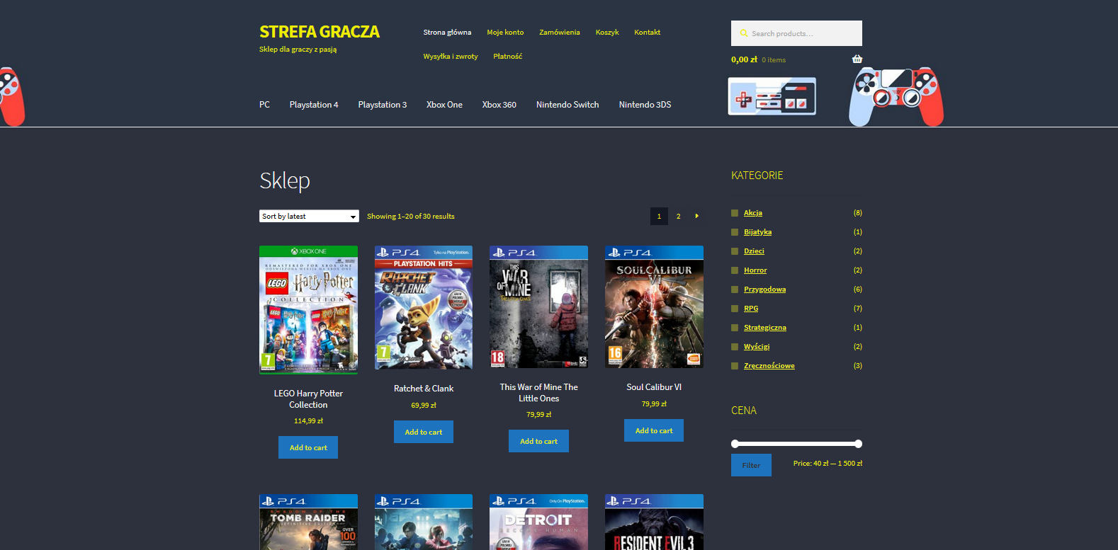

Slide 7
Wnioski
Prosty w obsłudze system zarządzania treścią
Rozszerzenie WooCommerce posiada wiele gotowych konfiguracji
Aplikacja działa poprawnie
Wygodna w zarządzaniu oraz przejrzysta dla odbiorcy

Slide 8
Propozycje rozwoju
Rozbudowanie sklepu o produkty cyfrowe (klucze do gier)
Czat on-line z doradcą sklepu
Program lojalnościowy

